Slide 1
PROGRAMACIÓN WEB
teoría/práctica
GUÍA BÁSICA DE HTML

Slide 2
Guía Básica de HTML
Complejidad de esta currícula: baja
Tiempo aproximado de desarrollo: 1 encuentro.
Qué necesitás saber para esta currícula?
Introducción a la programación
Introducción a la creación de sitios web

Slide 3
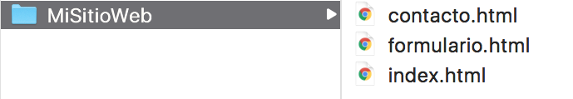
Guía de HTML
En esta currícula aprenderemos a como "escribir" una página web, hablaremos el lenguaje del navegador! Y cuando termine esta guía tendrás tu primera página web
La idea es que vayamos probando el lenguaje a medida que leemos, por eso, crearemos una carpeta y dentro de la misma agregaremos nuestros archivos HTML. Por ejemplo:
Para crear un archivo HTML (o editar) solo debemos ingresar a un editor de texto (Recomendado: Atom) y guardar el archivo con extensión .html
Para ver los resultados abrimos ese archivo con el navegador

Slide 4

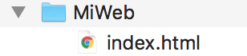
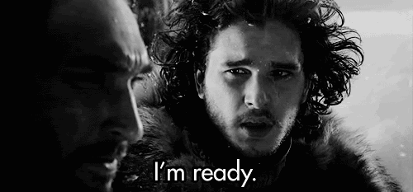
1er Paso: Creamos un archivo HTML
1. Creamos una carpeta con el nombre que queramos en nuestro disco.
2. Abrimos nuestro editor predilecto (o si no lo tenemos lo descargamos).
3. Dentro del editor, vamos a "File" (archivo), Save (guardar) y lo guardamos dentro de la carpeta recién creada. Lo llamaremos "index.html"

Slide 5
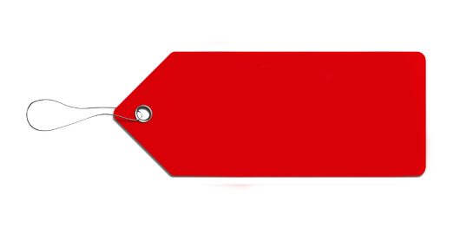

HTML (HyperText Markup Language)
Significa que es un LENGUAJE DE MARCAS DE HIPERTEXTO.
Un lenguaje de marcas significa que "señaliza" con información adicional (etiquetas) el texto que queremos mostrar en pantalla (para estructurarlo)
Hipertexto, significa que una palabra o un conjunto de palabras de una página web están asociados o "linkeados" a otras páginas web. Es nada más y nada menos que un link :)
Para que sirve HTML? Sirve para estructurar una página web! También define su contenido, como texto, imágenes, videos y sonidos…

Slide 6
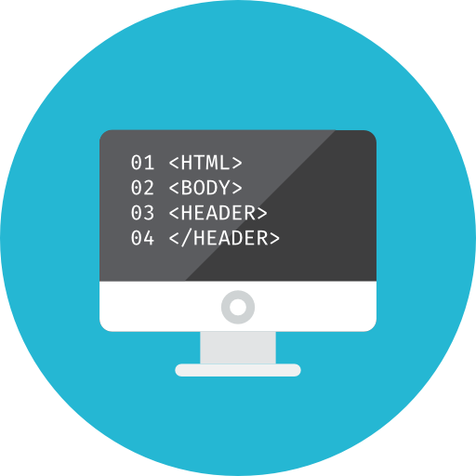
HTML
Es un lenguaje que forma parte del universo del FRONTEND (ver currícula de Introducción al Frontend y Backend)
Se dice que no es un lenguaje de programación ya que no utiliza estructuras lógicas… pero si es un lenguaje!
Para escribir lenguaje HTML se utilizan editores de texto. Nosotras ya deberíamos tener alguno instalado…(Atom, SublimeText, Notepad++ o el que nos guste, recomendamos ATOM)
Si queremos crear una página web, lo primero en lo que pensaremos será: como hago para que el texto que yo quiero se vea en la pantalla?

Slide 7
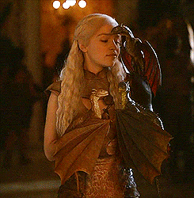

HTML
Una página de HTML es un documento que está formado por partes como un encabezado, cuerpo y a veces un pie de página (como una carta!)
Empecemos con un ejemplo:
<!DOCTYPE html>
<html>
<head>
<title>Chicas Programadoras</title>
</head>
<body>
<h1>Hola Mundo</h1>
<p>Hoy aprendemos HTML</p>
</body>
</html>
encabezado
cuerpo

Slide 8
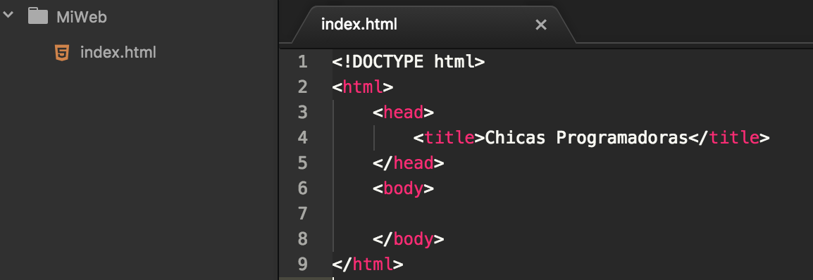
2do Paso: Definimos el documento
1. Copiamos la estructura general de un documento dentro de nuestro index.html … por ahora solo pondremos las etiquetas:

Slide 9
HTML
Donde
<!DOCTYPE html> -----> Tipo de Documento que vamos a escribir (Documento de HTML)
<html> -----> Inicio del Documento HTML
<head> -----> Encabezado
<title>Chicas Programadoras</title> -----> No se muestra en Pantalla, es el nombre de la pestaña
</head> -----> Fin del Encabezado
<body> -----> Cuerpo de la página (LO QUE SE MUESTRA EN PANTALLA)
<h1>Hola Mundo</h1> -----> Título de la página
<p>Hoy aprendemos HTML</p> -----> Párrafo
</body> -----> Fin del cuerpo
</html> -----> Fin del documento HTML
Notaremos que si quitamos una etiqueta o varias, el texto igualmente se mostrará en pantalla
De todas formas, es recomendable seguir las buenas prácticas de escritura de este lenguaje!

Slide 10
HTML
Otra cosa importante que debemos notar es que las etiquetas están siempre dentro de otra de nivel más alto.
Una de las características de este lenguaje es que sus etiquetas se van anidando de forma tal que se mantiene una estructura
<body> -----> Es la "madre" de las etiquetas que contiene
<h1>Hola Mundo</h1> -----> Es la "hermana" de la etiqueta <p> porque están al mismo nivel, dentro de <body>
<p>Hoy aprendemos HTML</p> -----> Es la "hermana" de la etiqueta <h1>
</body> -----> <p> y <h1> son las hijas de la etiqueta <body> y pueden a su vez, tener sus propias etiquetas hijas
Por eso es recomendable dejar "sangrías" cuando escribimos una etiqueta, nos sirve para mantener el código ordenado y mantener una estructura

Slide 11
Etiquetas de HTML: Títulos y párrafos
Hay muchas etiquetas! Lo importante por ahora es que aprendamos las más frecuentes
En nuestro editor: En nuestro navegador se vería:
<h1> Hola </h1> ----------> Hola
<h2> Hola </h2> --------> Hola
<h3> Hola </h3> --------> Hola
<h4> Hola </h4> --------> Hola
<h5> Hola </h5> --------> Hola
<h6> Hola </h6> --------> Hola
Las etiquetas que tienen una barra (/) son de Cierre, es decir que hasta allí es el alcance de la misma.

Slide 12
Etiquetas de HTML: Títulos y párrafos
Si quisiéramos agregar un párrafo además del título podríamos tener algo así:
<h1> Hola </h1>
<p>Bienvenidas a chicas programadoras, esto es un club donde aprenderemos a programar!</p>
Si abrimos el archivo debería verse así:
Hola
Bienvenidas a chicas programadoras, esto es un club donde aprenderemos a programar!
Podemos notar que un párrafo es distinto a un título!

Slide 13
Etiquetas de HTML: Títulos y párrafos
Qué pasaría si nos olvidamos de cerrar la etiqueta <h1>? Veríamos igual el texto por pantalla, pero no de la forma que planeamos:
Hola
Bienvenidas a chicas programadoras, esto es un club donde aprenderemos a programar!
Esto pasa porque si no cerramos etiquetas, la propiedad de esa etiqueta se aplicaría sobre el resto del texto…

Slide 14
Etiquetas de HTML: Listas
Hay dos tipos de listas:
ORDENADAS
En el navegador:
1. Poner agua a hervir
2. Agregar arroz
3. Esperar 15 minutos
NO ORDENADAS
En el navegador:
Manteca
Yerba
Aceite
En el editor:
<ol>
<li>Poner agua a hervir</li>
<li>Agregar arroz</li>
<li>Esperar 15 minutos</li>
</ol>
Referencias:
ol = Ordered list
ul = Unordered list
li = List Item
<ul>
<li>Manteca</li>
<li>Yerba</li>
<li>Aceite</li>
</ul>
En el editor:

Slide 15

Etiquetas de HTML: Links
Los links son palabras u oraciones que al hacer click conducen a otra página web.
Los reconocemos porque en general están subrayados o destacados de alguna forma... como por ejemplo, de un color diferente
Nosotras vamos a aprender a como crear esos links a través de la etiqueta HTML
El formato es: <a href="url">texto del link</a>
<a href="http://www.chicasprogramadoras.club">Chicas Programadoras</a>
Y por pantalla se verá: Chicas Programadoras
Web a la que queremos enlazar

Slide 16
Atributos de una etiqueta
Por que esta etiqueta de link se ve un poco diferente a las otras que vimos?
Etiqueta Link : <a href="http://www.chicasprogramadoras.club">Chicas Programadoras</a>
Etiqueta Párrafo: <p>Hoy aprendemos HTML</p>
Porque la etiqueta link tiene un ATRIBUTO (href) y un VALOR PARA ESE ATRIBUTO (http://www.chicasprogramadoras.club)
Los atributos se usan para darle más información a la etiqueta. Pueden ser usados en todas las etiquetas y pueden contener otro tipo de información
Una etiqueta puede tener más de un atributo!

Slide 17
Atributos de una etiqueta
Veámoslo más en detalle:
<p id="primerparrafo"> Programar es divertido </p>
Atributo
Se muestra por pantalla
Valor del atributo
Etiqueta de cierre </p>
Notemos que hasta aquí es la etiqueta de apertura <p>

Slide 18
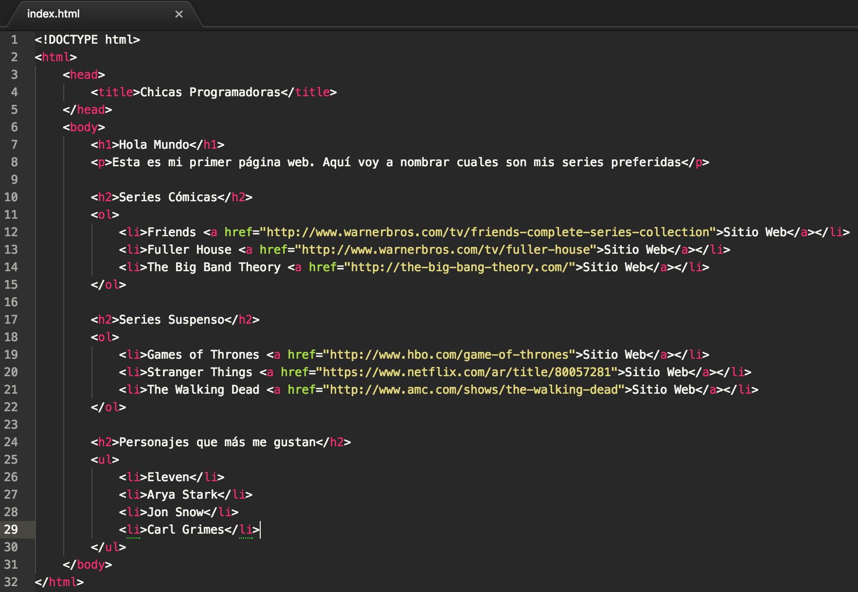
3er Paso: Agregamos contenido
Ahora que sabemos más etiquetas, podemos agregar las que queramos!
Podemos escribir sobre lo que queramos también!

Slide 19
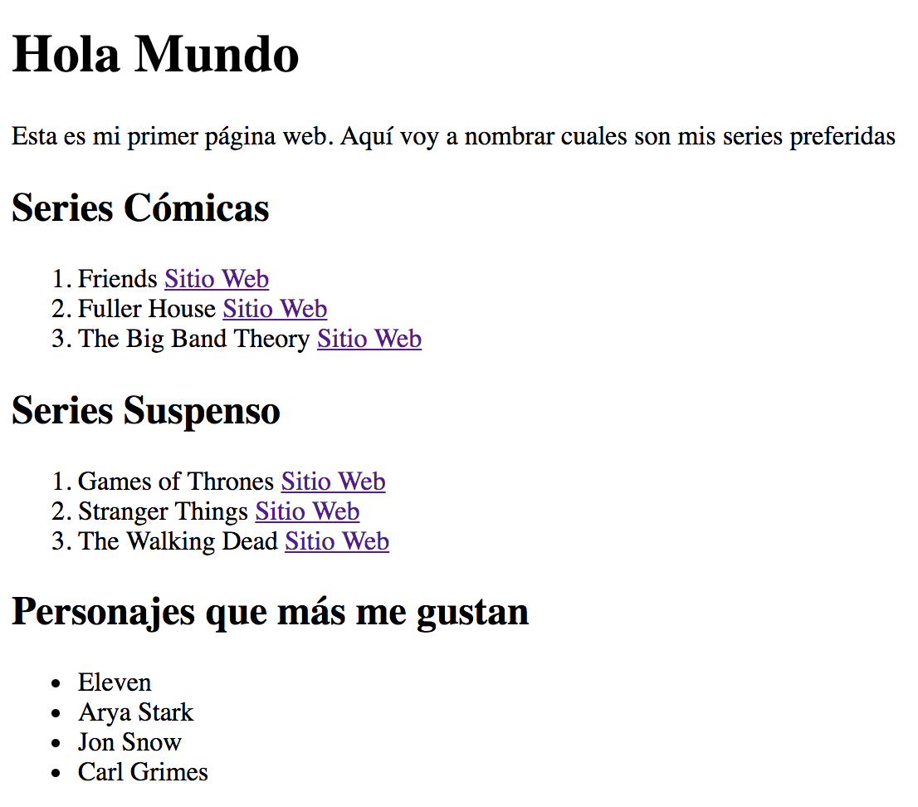
3er Paso: Agregamos contenido
Y debería verse así en nuestro navegador:

Slide 20
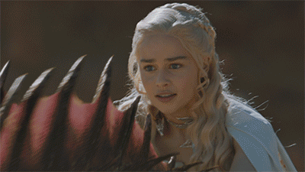
Etiquetas de HTML: Imágenes
Para poder mostrar por pantalla imágenes, solo debemos incorporar esta etiqueta:
<img src="fuente de la imagen" title="título" alt="texto alternativo">
El atributo src (significa source, fuente en inglés) indica desde donde se está llamando a la imagen: directamente desde internet o desde nuestra compu.
El atributo title (título) se utiliza para titular la foto (si apoyamos el mouse sobre la foto debe mostrarse este título)
El atributo alt (alternativo) se utilizar cuando por alguna
razón la imagen no puede ser cargada correctamente,
entonces se reemplaza esa imagen por texto alternativo
(que debería describir con palabras la imagen)

Slide 21
Etiquetas de HTML: Imágenes
Desde HTML también podemos modifica el tamaño de esa imagen, no es lo recomendado (ya que es tarea de otro lenguaje que veremos CSS), pero de todas formas se puede hacer
En este caso nuestra imagen está en el disco y mide
Ancho (width) : 304px (pixeles)
Alto (height) : 228px
Los píxeles son solo pequeños cuadraditos con los que la imagen se va formando
Podemos cargar cualquier tipo de imagen, GIF, JPG, PNG, etc...
<img src="pic_mountain.jpg" title="Montaña" alt="Foto de una montaña muy alta" style="width:304px;height:228px;">
<img src="https://media.giphy.com/media/l3q2u6MXJJEKiTZIY/giphy.gif" title="girls" alt="Gif de dos chicas diciendo gracias">

Slide 22
Etiquetas de HTML: tablas
Una tabla se escriben fila a fila, veamos un ejemplo:
En la pantalla:
Encabezado de la tabla
Nombre Apellido Edad
Martina Diaz 16
Amparo Wagner 15
Valeria Smith 17
<table>
<tr>
<th>Nombre</th>
<th>Apellido</th>
<th>Edad</th>
</tr>
<tr>
<td>Martina</td>
<td>Diaz</td>
<td>16</td>
</tr>
<tr>
<td>Amparo</td>
<td>Wagner</td>
<td>17</td>
</tr>
<tr>
<td>Valeria</td>
<td>Smith</td>
<td>17</td>
</tr>
</table>
En el editor:
Referencias:
th = table head (encabezado)
td = table data (datos de la tabla)
Tr = table row (fila de la tabla)

Slide 23
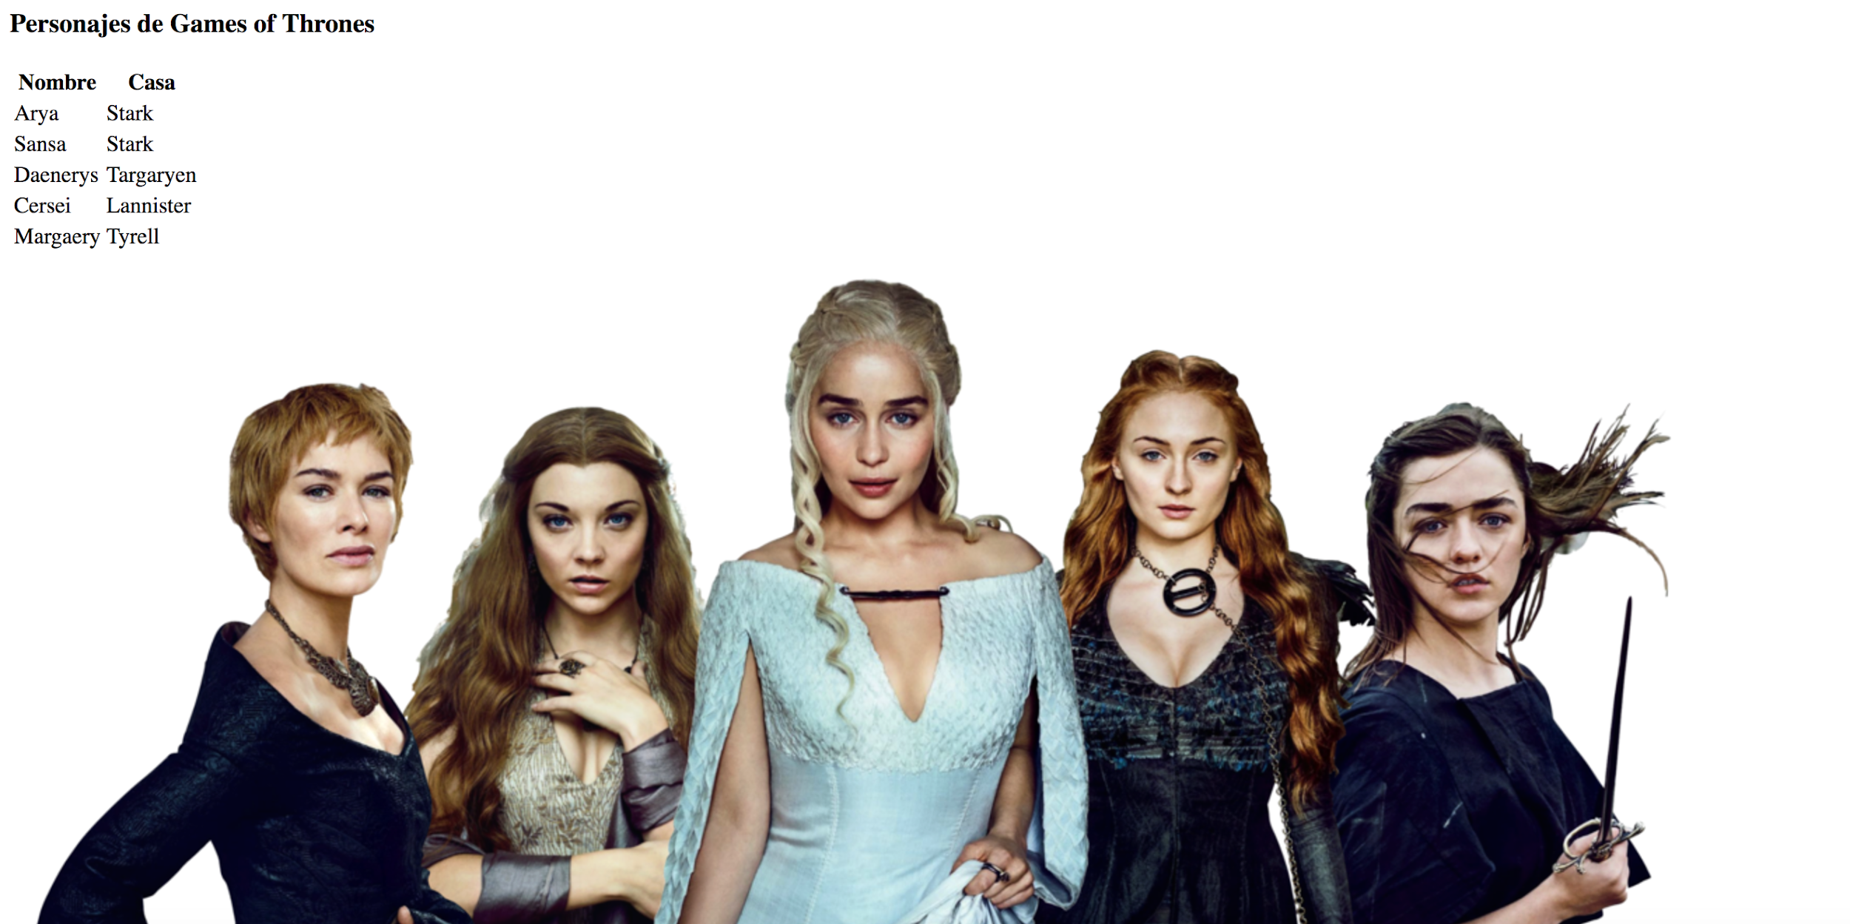
4to Paso: Complementando la web
1. Agregamos una tabla
2. Agregamos abajo de la tabla, una o dos imágenes:

Slide 24
Etiqueta de HTML: div
Es una de las más usadas! Permite agrupar elementos en un solo bloque.
Se usa como si fuera un "contenedor" de otras etiquetas
Cuando lo vemos por pantalla, notaremos que los elementos que div contiene siempre empiezan en una línea nueva… pero además de esto no haría otra diferencia en la presentación de la página
<div>
<h3>Hola Mundo</h3>
<p>Esto es un párrafo</p>
</div>

Slide 25
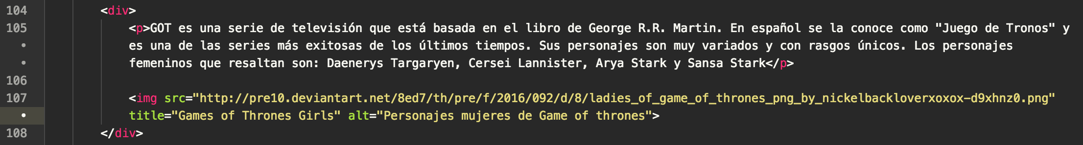
5to paso: Agregamos div
1. Localicemos la imagen que incluímos en nuestro código. Ubicaremos esa etiqueta dentro de un div y además agregaremos otra etiqueta <p> que contenga una descripción.

Slide 26
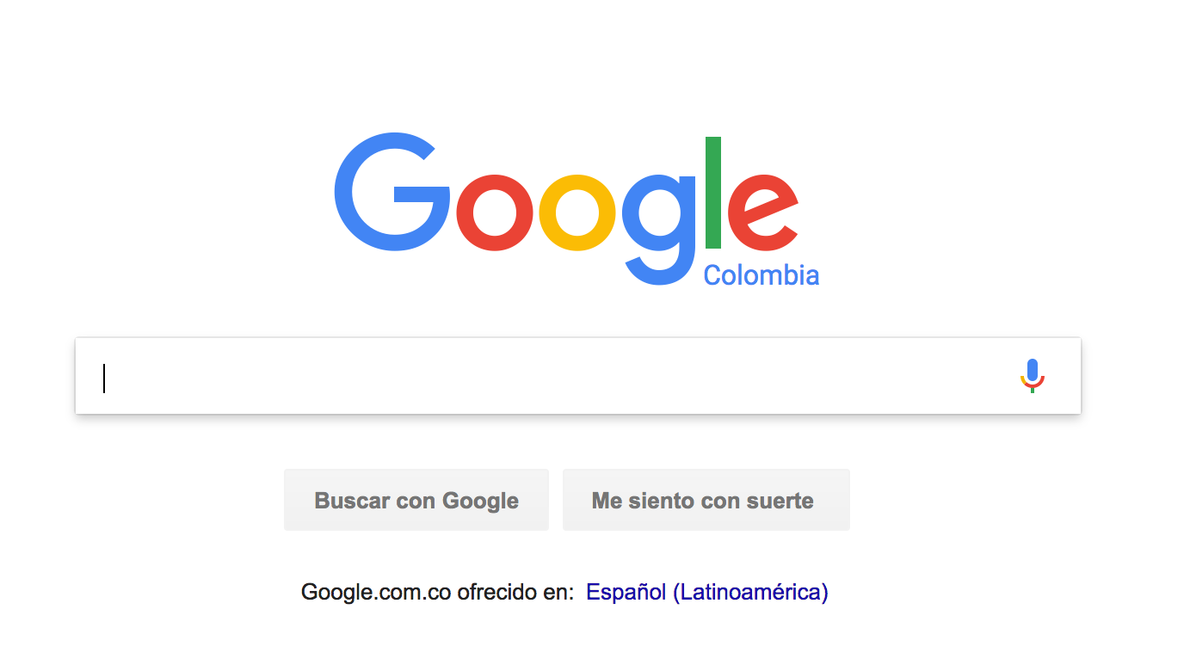
Etiquetas de HTML: input
Input significa entrada… y se utiliza para la entrada de datos por parte del usuario. Miremos este ejemplo:
Donde ingresamos los datos de búsqueda...es un elemento input de HTML !
<input type="text" name="busqueda">

Slide 27
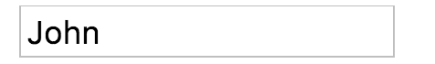
Etiquetas de HTML: input
La etiqueta input NO TIENE ETIQUETA DE CIERRE, porque es simplemente un espacio para ingresar datos.
Puede tener varios atributos, los más frecuentes son:
Type (tipo) : indica el tipo de datos que se va a ingresar. Hay muchos! Algunos son:
type="text" : para ingresar texto
type="password" : oculta los caracteres y se utiliza para las contraseñas
type="submit" : para enviar los datos de un formulario
type="number" : para ingresar datos numéricos
Name (nombre) : cada input debe tener un nombre, en general se lo llama como el dato que van a recibir
Value (valor) : el valor inicial del input. Si queremos que se cargue un valor por defecto:
<input type="text" name="nombre" value="John">
En pantalla:

Slide 28
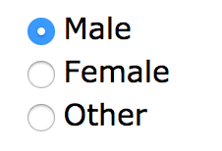
Etiquetas de HTML: radio buttons
Algo que también es muy frecuente de ver es este estilo de input:
Para lograr esto deberíamos tener:
Notemos que los 3 input tienen el mismo nombre pero diferentes valores. Esto es necesario para que el mecanismo de selección pueda funcionar.
Checked es un atributo, que indica cual de los inputs debe estar marcado por defecto
<br> no es más que un salto de línea se puede utilizar con todas las etiquetas
<input type="radio" name="gender" value="male" checked> Male<br>
<input type="radio" name="gender" value="female"> Female<br>
<input type="radio" name="gender" value="other"> Other

Slide 29
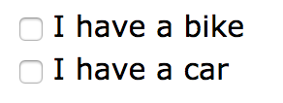
Etiquetas de HTML: checkboxes
A menudo tenemos que seleccionar varias opciones de una lista:
Usamos los checkboxes cuando las opciones no son excluyentes entre si:
<input type="checkbox" name="vehicle1" value="Bike"> I have a bike<br>
<input type="checkbox" name="vehicle2" value="Car"> I have a car
Notemos que a diferencia de los radio buttons, el atributo nombre debe ser distinto para cada input.
También podemos marcar una opción por defecto con el atributo checked

Slide 30
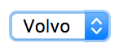
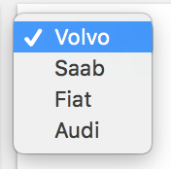
Etiquetas de HTML: dropdown menu
Un dropdown menu es una lista desplegable:
La etiqueta <option> define un elemento de la lista que puede ser seleccionado
Por defecto, el primer elemento de la lista siempre es seleccionado, si necesitamos que algún otro elemento figure por defecto entonces agregamos el atributo selected a la opción que queramos.
<select name="cars">
<option value="volvo">Volvo</option>
<option value="saab">Saab</option>
<option value="fiat">Fiat</option>
<option value="audi">Audi</option>
</select>

Slide 31
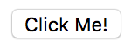
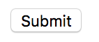
Etiquetas de HTML: botón
Cuando necesitamos un botón para nuestra página web, podemos utilizar:
<button type="button">Click Me!</button>
Y por pantalla veríamos:
También podemos encontrar botones con esta etiqueta:
<input type="submit" value="Submit">
Y por pantalla veríamos:
Este tipo de botón (submit) suele usarse en formularios… más adelante veremos de que se trata

Slide 32
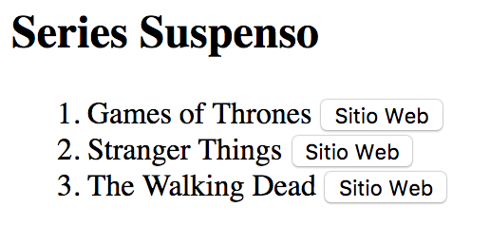
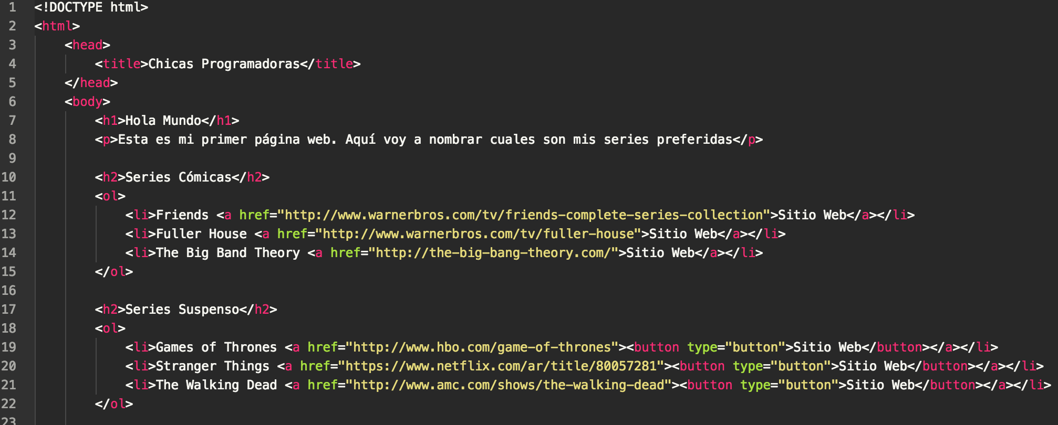
6to Paso: Agregamos más elementos
1. Agregar uno o más botones a la página dentro de la etiqueta de link <a> (para que al apretar el botón se dirija hacia cierta página web)
Acá tenemos parte del código...

Slide 33
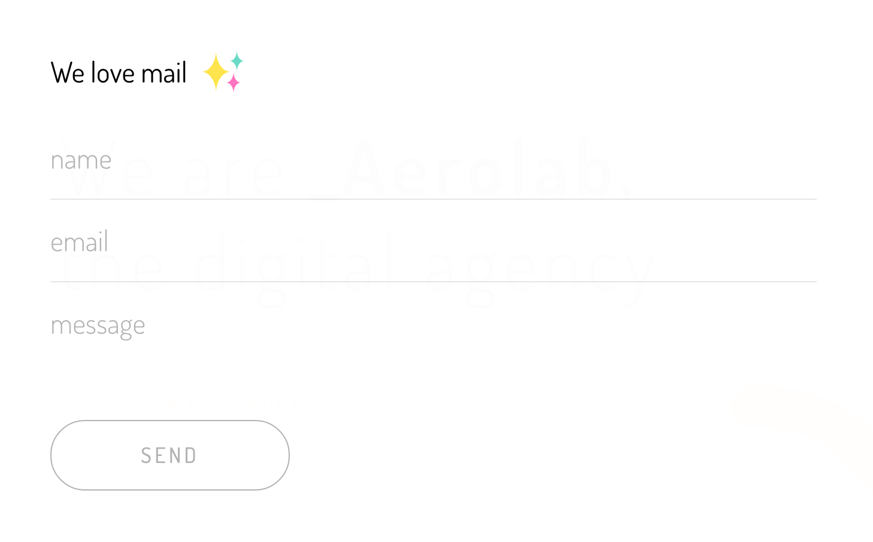
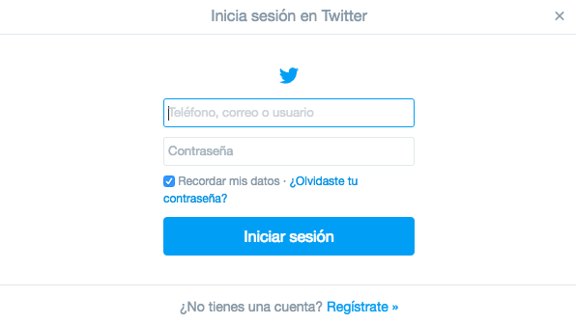
Etiquetas de HTML: form
Es bastante común ver el uso de formularios en los sitios web… pero para que son? Bueno sirven para obtener datos!
Estos son algunos ejemplos:

Slide 34
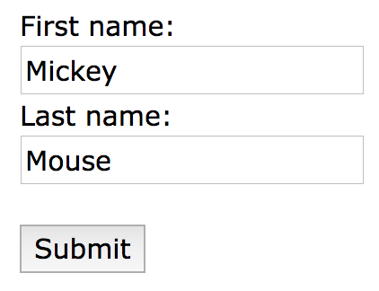
Etiquetas de HTML: form
Un formulario está compuesto por otros elementos: inputs, botones, botones de radio, checkboxes, dropdowns, botón para subir archivos… todo depende de que datos necesitamos recibir :)
En el editor:
En la pantalla:
<form action="/action_page.php">
First name:<br>
<input type="text" name="firstname" value="Mickey"><br>
Last name:<br>
<input type="text" name="lastname" value="Mouse"><br><br>
<input type="submit" value="Submit">
</form>
Los datos de este formulario serán enviados a otro archivo. En este caso el archivo está escrito en el lenguaje de programación PHP (Lenguaje de Backend)

Slide 35
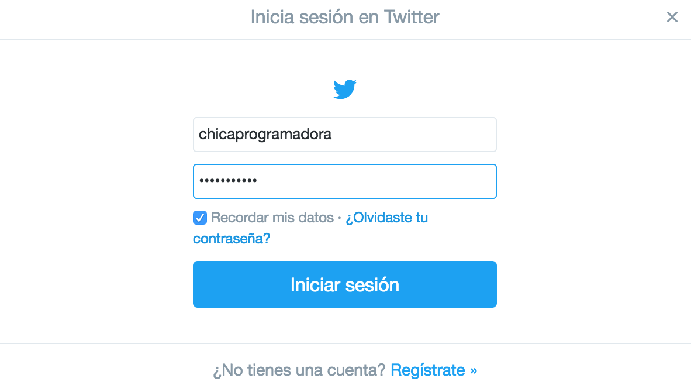


Funcionamiento de un formulario
Cuando completamos un formulario de un sitio web, esos datos "viajan" desde el Frontend hacia el Backend (ver currícula Introducción a Frontend y Backend).
Por ejemplo para un formulario de logueo a un sitio web: En el Backend, se reciben los datos del formulario y se chequea en la base de datos que el usuario y la contraseña ingresados existan y sean correctos.
Si existe y está ok o no, el Backend envía un mensaje para que el usuario sepa cual fue el resultado.
Frontend
Backend
Base de Datos

Slide 36
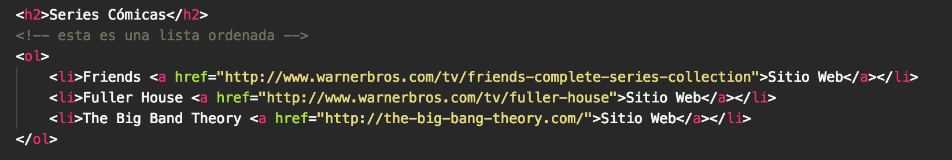
Comentarios en HTML
Podemos hacer "anotaciones" en el código HTML que no salgan por pantalla. A estas anotaciones les llamamos comentarios y son muy utilizados en todos los lenguajes.
Sirven para que podamos aclarar (para nosotras o para el/la que lea el código)
Para comentar en html:
<!-- esto es un comentario, el comentario no se ve por pantalla -->

Slide 37
7mo paso: Agregamos un formulario
Si bien no vamos a programar la parte de Backend que reciba los datos que ingresamos en el formulario (es decir que el mismo no va a funcionar), de todas formas crearemos uno:
1. Incluir un menú dropdown, radiobuttons y checkboxes.
2. Comentar al menos 2 partes del código
En caso de que necesites, podés descargar el archivo de este proyecto en:
https://drive.google.com/open?id=0BydYIZzB2UyxaUNCQ0hYbFl4Rzg
Y sino pedí a tu mentora que te lo facilite

Slide 38

Desafío
Ahora con todas las etiquetas que aprendiste...es hora de crear! Agregá, modificá, eliminá a tu gusto tu página web…
Investigá acerca de otras etiquetas que son importantes en HTML, como por ejemplo, como subir una foto…. O como mostrar un video

Slide 39
¿Preguntas?

Slide 40
MUCHAS GRACIAS

